Slide 1
Cahier des charges
Élaboration d’un Portfolio

Slide 2
Sommaire
Présentation du projet
Enjeux et objectifs
Équipe projet
Spécifications ergonomiques
Spécifications fonctionnelles
Spécifications techniques
Contraintes techniques et réglementaires
Qualité et performance
Rétroplanning
Devis

Slide 3
Présentation du projet
Aéroworld, entreprise d’aéronautique, souhaite pouvoir traiter ses données provenant de différents services et départements afin de les rendre accessible et exploitables par chacun
Une architecture doit être mise en place afin de traiter les données, de la collecte à l’analyse
Le portfolio démontre les capacités du data analyst à mener à bien ce projet.

Slide 4
Enjeux et objectifs
Besoins de l’entreprise :
  Accéder à un portfolio lisible
  Faire le lien entre les compétence de l’analyste et les missions suivantes :
    Mettre en place un système de collecte de données
    Stocker les données en toute sécurité
    Analyse des données via des outils tels que le Machine Learning
Specific | Measurable | Attainable | Realistic | Time-bound
Montrer les atouts et capacités techniques à un client | Collecte des retours clients sur ce projet | Être lisible par un client non orienté data | Montrer par les projets les liens avec le projet client | Phase initiale du projet bouclée en un mois
Raisons du besoin :
  S’assurer que le candidat dispose des compétences requises pour mener à bien un tel projet
  Montrer que le candidat a compris la mission qui lui sera imposée

Slide 5
Équipe projet
Composition de l’équipe projet
  Arthur Gallois, chef de projet Data Analyst

Slide 6
Spécifications ergonomiques
Principes ergonomiques du portfolio
  Clareté : concis, tout en contenant les informations requises
  Lisibilité : Choit adéquat des couleurs et de la police
  Accessibilité : Identification claire des points et des documents joints.
Principes de navigation et UX design
  Design centré utilisateur, afin de transmettre efficacement les informations à un lecteur non orienté Data
  Usage de storytelling, afin d’expliquer de manière concise les projets, de la problématique à la conclusion
  Hiérarchisation, afin que le lecteur puisse identifier les catégories qui l’intéressent.

Slide 7
Spécifications fonctionnelles
Liste des fonctionnalités qui vont être mises en place
  Accès aux projets réalisés à ce jour
    Github avec liens dans le portfolio PowerBI
  Veille technologique
    Visualisation sur PowerBI
  Dashboard et démonstration
    PowerBI
  Prise en compte de la législation française et européenne (RGPD)
    Traitement des données et exclusion des données non conforme à la législation RGPD

Slide 8
Contraintes et spécificités techniques et réglementaires
Hébergement des projets sur Github
  Accès libre aux projets
    Programmes Python à lancer sur Jupyter
    Importation de données requises sur Jupyter avant de lancer le qscript
    https://github.com/arthurgallois
    Navigateur Internet libre
Visualisation sur PowerBI
  Requiert l’extension Gantt
Respect du RGPD

Slide 9
Qualité et performance (1)
Contraintes à prendre en compte :
  Temps : Terminer le portfolio avant la date limite imposée par l’entreprise
  Budget : Coût de mission du Data Analyse
  règles fournies par le client : Confidentialité des données
Référentiels qualité (Opquast, W3C...)
Modalités de recette

Slide 10
Qualité et performance (2)
KPI à suivre pour vérifier le bon déroulé du projet.
Coûts
    500€/jour
Délais
    Trois semaines, ou 21 jours ouvrés
Qualité
    Respect du RGPD
Efficacité et avancement du projet
    Points hebdomadaires sur l’avancée du projet
    Correction si nécessaire en respectant les délais impartis

Slide 11
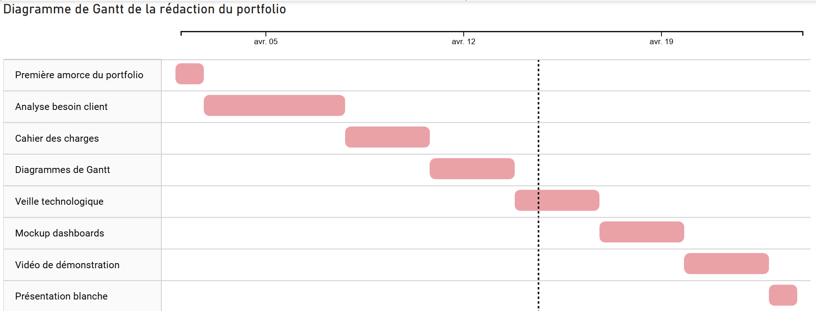
Rétroplanning
Liste synthétique des dates clés du projet

Slide 12
Devis
Liste synthétique et coût des différentes catégories du devis (HT)
  Main d’oeuvre : 500€/jour
  Matériel :
    Disque dur pour stockage alghorithme : 120€
    Licence Power BI professionnelle : 14€/mois
  Optionnel : Frais de déplacement in-situ : 200€/jour
Prix final (21 jours) :
  En ligne : 10 634 € HT
  Sur site: 14 834 € HT

